Slide 1
ПОРТФОЛИО за кандидатстване за основна стипендия Проект "1000 стипендии" 2012-2013 Фондация “Комунитас”
На Добрик Георгиев Георгиев, ученик от VIIIб клас, ПМГ “Акад. Боян Петканчин”, град Хасково

Slide 2
СЪДЪРЖАНИЕ
Здравейте отново!
Динамично оптимиране
Една “лесна” задачка
Моите постижения през настоящата учебна година

Slide 3
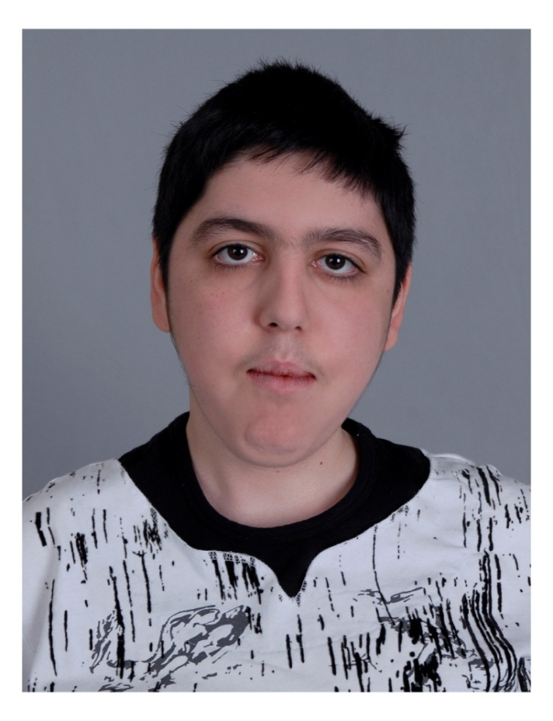
ЗДРАВЕЙТЕ ОТНОВО!
Привет oт Хасково! Мина почти една година откакто кандидатствах. През тази година се случиха много неща- научих нови алгоритми, спечелих дори едно състезание. Но едно нещо не се промени- моята цел. А тя е да продължа да се занимавам със състезателна информатика, при това без да мога да отговоря конкретно защо го правя, а да усещам интуитивно, че върша правилното нещо и че в информатиката има смисъл.
И през тази учебна година участвам в школата по състезателна информатика при ПМГ “Акад. Боян Петканчин”. Но дори и да мога да разчитам на учителите си, дойде моментът, в който подготовката е 90% самоподготовка. За да бъде тя успешна, трябва да се решават задачи. Колкото повече, толкова по- добре! Когато решавам задачи, особено на състезания, разчитам освен на теоретичните си знания, но и на моята досетливост и нестандартно мислене. А тези неща се добиват с тренировка и участвания в турнири. Също така, един информатик трябва да се научи да пише и качествен код, тъй като ефективността на писане е много важен фактор за успешното представяне.
Напред

Slide 4
ЗДРАВЕЙТЕ ОТНОВО!
За моята самоподготовка аз използвам много интернет сайтове, както български, така и чуждестранни. Едни от тях са- INFOS, Maycamp Arena, USACO, Telerik Algo Academy и др.
Много полезни за мен са контактите с по- опитни състезатели, към които се обръщам за помощ и съвети, когато имам нужда. Независимо от тяхната заетост, те намират време да помогнат.
Щастлив съм от факта, че за предната учебна година участвах в две поредни школи за обучение на състезателите от националната ранглиста- в София и Ямбол. Там преподаватели в областта на информатиката ни занимаваха по конкретни теми за съответната възрастова група. Най- полезно ми беше обучението по динамично оптимиране, в което дотогава изпитвах сериозни затруднения.
Съдържание

Slide 5
Динамично оптимиране
Както вече споменах, едно от нещата, с което се запознах скоро и ми харесва доста е динамичното оптимиране. То се основава на възможността една задача да се разбие на по- малки подзадачи, които се решават по- лесно. Тези подзадачи често са по- прости за решаване и дават възможност за съсредоточаване върху някои детайли и частни случаи, които не са така очевидни при изходната задача. Тази техника се използва най- вече при решаването на оптимизационни задачи. Реших представената от мен авторска задача да е от този тип, защото динамичното оптимиране е един от малкото подходи, който предоставя по- голяма свобода на мисълта. Не ми харесва факта, че повечето програмисти го подценяват и го смятат за много сложно и объркващо, а в действителност това е един от най- простите и същевременно ефективен подход за решаване.
Съдържание

Slide 6
ЕДНА “ЛЕСНА” ЗАДАЧКА
ЗАДАЧАТА ЗА МНОГОТО ПАРИ И СКЪПИТЕ ПОДАРЪЦИ
Мишо Телото (българският еквивалент на Michel Teló) си намери ново вдъхновение- Пена. Тя скоро има рожден ден и затова нашата поп икона иска да й купи подаръци. За съжаление той не е от най- богатите хора и се налага да вземе някой и друг лев от свойте приятели. Уличките в града на Мишо са под прав ъгъл. Заедно с кварталите образуват една правоъгълна матрица MxN. Мишо живее в най- горния ляв квартал. Всяка улица е еднопосочна, затова Телото може да върви само надясно и надолу. Мишо е много известен и има по един достатъчно богат приятел във всеки квартал, който е готов да му заеме 0.000001% от своите пари (много богати ама стиснати). Пена се намира в най-долния десен квартал, но няма да даде и лев. Певецът знае кой приятел по колко може да му даде, но иска да купи възможно най- хубавите подаръци за музата си и се опитва да събере най- много пари.
Той обаче има и друг проблем. След като пристигне в квартала на Пена, той трябва да отиде в близкия скромен, но доста зареден със стока Мол. Там има K на брой различни луксозни подаръци, чиято цена може да варира. Всеки от тези подаръци увеличава влюбеността на девойката с различна стойност. За съжаление всеки от подаръците се среща само по веднъж, но за радост някои от по евтините изглеждат доста по добре от останалите. Тъй като Мишо иска Пена да го заобича както никога досега, той решава да купи подаръците, така че сборът на общата влюбеност да е възможно най- голям.
Телото много бърза и няма време за сметки, затова той иска вашата помощ да събере най- много пари и да ги похарчи оптимално. В замяна той обещава да направи дует с вас. Помогнете му като напишете програма pena, която да му реши всички проблеми.
Вход:
На първия ред на стандартмия вход се въвеждат M и N съответно брой редове и брой колони на двумерната матрица, представляваща града на Мишо. От следващите M реда се въвеждат N на брой числа, показващи по колко може да даде всеки от приятелите от съответния квартал. След това се въвежда K- броя подаръци в мола. На следващите К реда се въвеждат по две числа показващи цената и колко ще се увеличи влюбеността на Пена ако се закупи този подарък.
Изход:
На първия ред на стандартния изход трябва да се изведе колко е максималното количество пари, което Мишо може да събере. На следващите редове трябва да се изведе матрица показваща откъде трябва да мине Телото, като кварталите, които са обходени са отбелязани с X, а необходените с O. На следващия ред вашата програма трябва да изведе броя на подаръците, а на този след него номерата на подаръците, които трябва да бъдат закупени.
Ограничения:
1<M, N, K<101. Мишо не може да получи повече от 100 лева от приятел и стойностите на всеки артикул не надвишават 10000.
Напред

Slide 7
ЕДНА “ЛЕСНА” ЗАДАЧКА
Тестов пример 1:
Вход:
3 3
3 1 1
3 1 1
3 3 3
5
2 1
4 2
7 12
6 13
2 5
Изход:
15
XOO
XOO
XXX
3
3 4 5
Тестов пример 2:
Вход:
10 10
64 72 32 86 45 59 30 95 47 21
74 25 41 18 45 3 16 56 22 76
47 55 71 85 28 53 73 63 10 34
20 74 24 4 28 25 81 82 48 27
20 86 37 57 49 65 66 0 44 90
97 62 58 45 75 80 19 45 31 87
75 59 24 20 11 38 0 96 49 4
55 87 18 34 45 31 52 91 71 1
72 17 64 80 94 73 39 64 19 72
3 57 77 81 64 64 77 8 64 38
10
848 64
497 678
78 515
123 749
266 751
220 116
457 295
97 506
403 629
573 680
Изход:
1188
XOOOOOOOOO
XOOOOOOOOO
XXOOOOOOOO
OXOOOOOOOO
OXOOOOOOOO
OXOOOOOOOO
OXOOOOOOOO
OXXOOOOOOO
OOXXXXOOOO
OOOOOXXXXX
4
7 8 9 10
Напред

Slide 8
ЕДНА “ЛЕСНА” ЗАДАЧКА
Задачата се решава чрез метода на динамичното оптимиране. Прилага се два пъти- веднъж за да намерим максималната парична стойност, която можем да съберем и втори път- за да пресметнем как най- оптимално да закупим подаръците, така че влюбеността, която ще съберем е максимална.
Програмата е написана на Code::Blocks 10.05.
#include<iostream>
#include<vector>
#include<cstdio>
using namespace std;
long long m,n,a[128][128],optp[128][128],k,presents[128][2];
//а[128][128]-> представлява града като във всяка клетка е записано по колко пари може да даде приятеля от съответния //квартал
//optp[128][128]-> в optp[i][j] записваме максималното количество пари до клетка с координати i и j
//presents[128][2]-> в този масив съхраняваме стойностите на всеки подарък
bool rpath[128][128];
//rpath[128][128]-> матрица на самия път; true ако сме минали оттам, false, ако не сме
long long money;
long long dp[128][20000];
//dp[128][20000]-> dp[i][j] показва максималната влюбеност, ако имахме всички подаръци от 1 до i и j лева
bool taken[128][20000];
//taken[128][20000]-> показва дали вземаме даден подарък, ако имахме всички подаръци от 1 до i и j лева
void solvepath()//функция за пресмятане на пътя
{
for(int i=1;i<=m;i++)
{
for(int j=1;j<=n;j++)
{
optp[i][j]=max(optp[i-1][j],optp[i][j-1])+a[i][j];
}
}
}
Напред

Slide 9
ЕДНА “ЛЕСНА” ЗАДАЧКА
//функции за намиране и извеждане на самия път
void findpath(int x,int y)
{
while(x!=1||y!=1)
{
rpath[x][y]=true;
if(x==1)y--;
else if(y==1)x--;
else if(optp[x-1][y]>optp[x][y-1])x--;
else y--;
}
rpath[1][1]=true;
}
void printpath()
{
for(int i=1;i<=m;i++)
{
for(int j=1;j<=n;j++)
{
if(rpath[i][j]==true)printf("X");
else printf("O");
}
printf("\n");
}
}
Напред

Slide 10
ЕДНА “ЛЕСНА” ЗАДАЧКА
//функции за пресмятане и извеждане на начина на закупуване
void solvepresents()
{
for(long long i=1;i<=money;i++)dp[0][i]=0;
for(int i=1;i<=k;i++)
{
for(long long j=1;j<=money;j++)
{
if(j>=presents[i][j])
{
dp[i][j]=max(dp[i-1][j],presents[i][2]+dp[i-1][j-presents[i][1]]);
taken[i][j]=1;
}
else{dp[i][j]=dp[i-1][j];taken[i][j]=0;}
}
}
}
void printpresents()
{
vector<int> ans;
long long x=money;
for(int i=k;i>=1;i--)
{
if(taken[i][x])
{
x-=presents[i][1];
ans.push_back(i);
}
}
printf("%d\n",ans.size());
for(int i=ans.size()-1;i>0;i--)printf("%d ",ans[i]);
printf("%d\n",ans[0]);
}
Напред

Slide 11
ЕДНА “ЛЕСНА” ЗАДАЧКА
//главна функция; служи за въвеждане и извикване на останалите
int main()
{
scanf("%I64d%I64d",&m,&n);
for(int i=1;i<=m;i++)
{
for(int j=1;j<=n;j++)
{
scanf("%I64d",&a[i][j]);
}
}
solvepath();
money=optp[m][n];
findpath(m,n);
scanf("%I64d",&k);
for(int i=1;i<=k;i++)
{
scanf("%I64d%I64d",&presents[i][1],&presents[i][2]);
}
printf("%I64d\n",optp[m][n]);
printpath();
solvepresents();
printpresents();
return 0;
}
Съдържание

Slide 12
Моите постижения през настоящата учебна година
Първо място в състезателна група C на XI национален есенен турнир по информатика “Джон Атанасов” 25-27 ноември 2011, Шумен
Резултатите от участията ми в съзтезанията са публикувани на следния интернет адрес:
http://www.math.bas.bg/infos/
Съдържание

